Slide 1



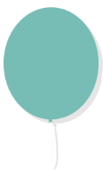

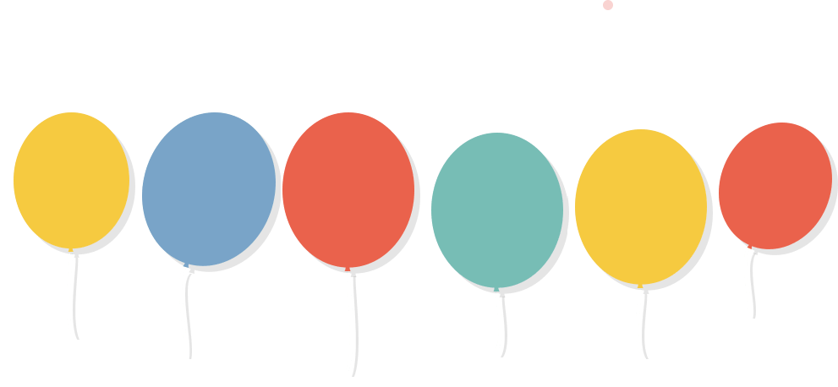


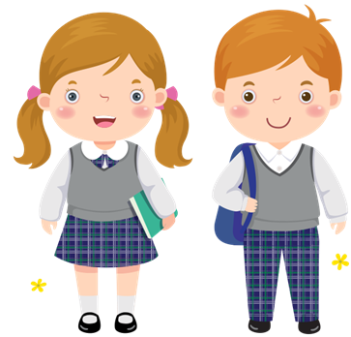
CHÀO MỪNG CÁC THẦY, CÔ GIÁO VÀ CÁC EM
ĐẾN VỚI TIẾT HỌC
MÔN: TOÁN

Slide 2
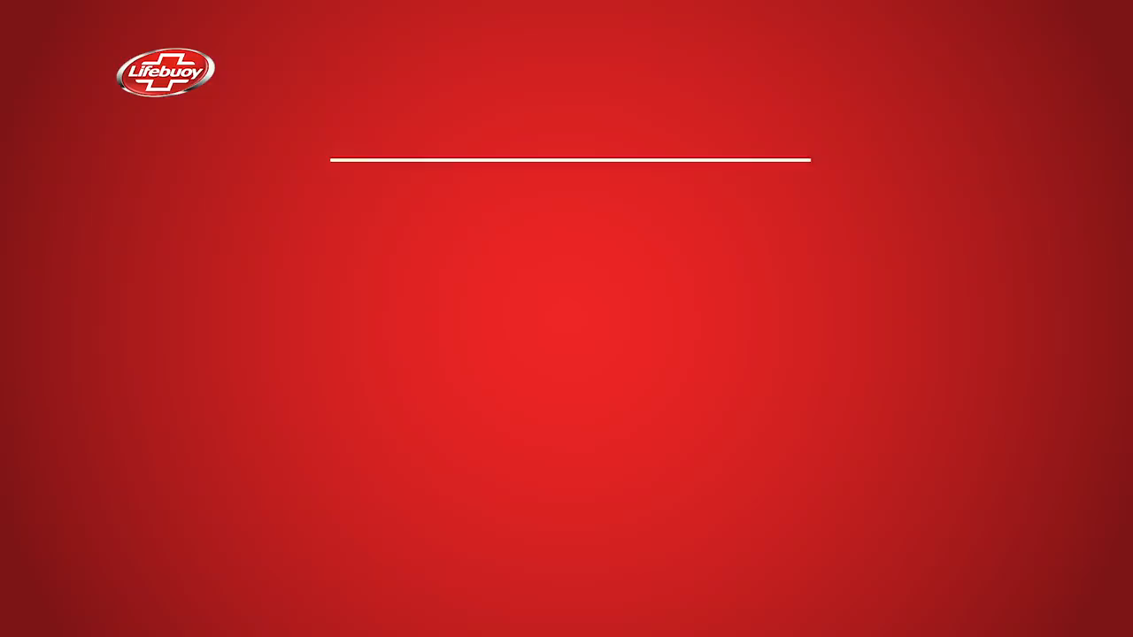
Vũ điệu 6 bước rửa tay

Slide 3
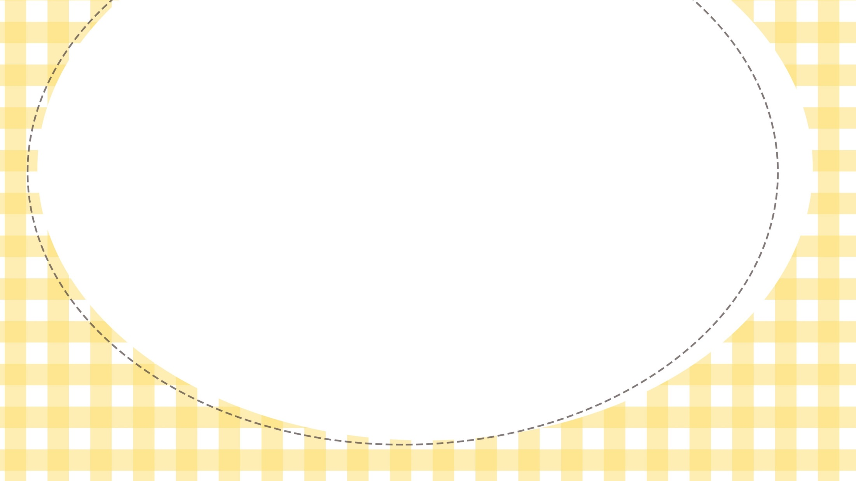

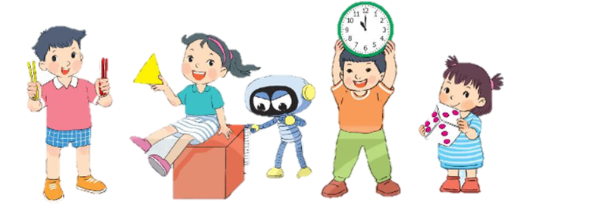


BÀI 21
SỐ CÓ HAI CHỮ SỐ
Tiết 3
( TRANG 8 + 9)

Slide 4
1. KHÁM PHÁ

Slide 5
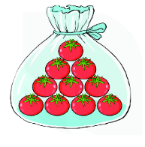
👆
10 quả cà chua
👆
👆
👆
👆
👆
10 = 1 chục
👆
👆
👆
👆
10
mười

Slide 6
2 chục quả cà chua
2 chục = 20
20
hai mươi

Slide 7
3 chục quả cà chua
3 chục = 30
30
ba mươi

Slide 8
4 chục quả cà chua
4 chục = 40
40
bốn mươi

Slide 9
5 chục quả cà chua
5 chục = 50
50
năm mươi

Slide 10
6 chục quả cà chua
6 chục = 60
60
sáu mươi

Slide 11
7 chục quả cà chua
7 chục = 70
70
bảy mươi

Slide 12
8 chục quả cà chua
8 chục = 80
80
tám mươi

Slide 13
90
chín mươi
9 chục quả cà chua
9 chục = 90

Slide 14
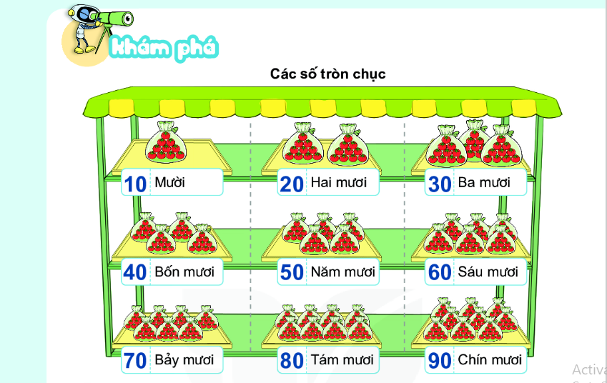

Slide 15
10
20
30
40
50
60
70
80
90

Slide 16
Các số tròn chục có gì giống nhau?
30
60
70
80
90
10
90
10
30
50
20
40
50
60
70
80
20
40
Các số tròn chục có chữ số cuối là 0.

Slide 17
10
20
30
40
50
60
70
80
90
90
80
70
60
50
40
30
20
10

Slide 18
2. HOẠT ĐỘNG

Slide 19
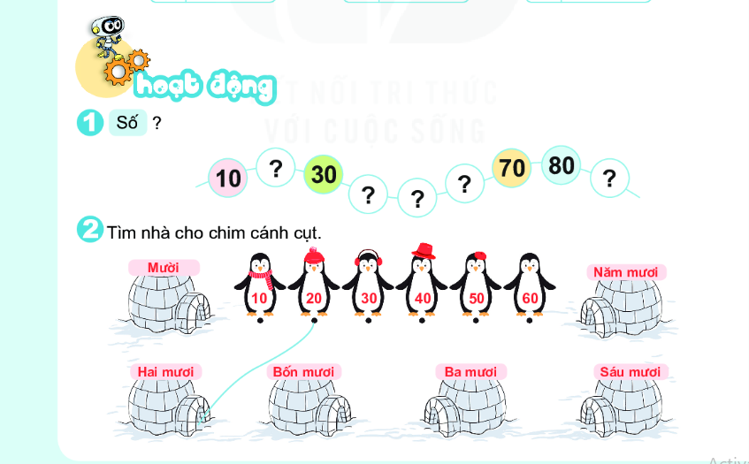

20
60
90
40
50

Slide 21
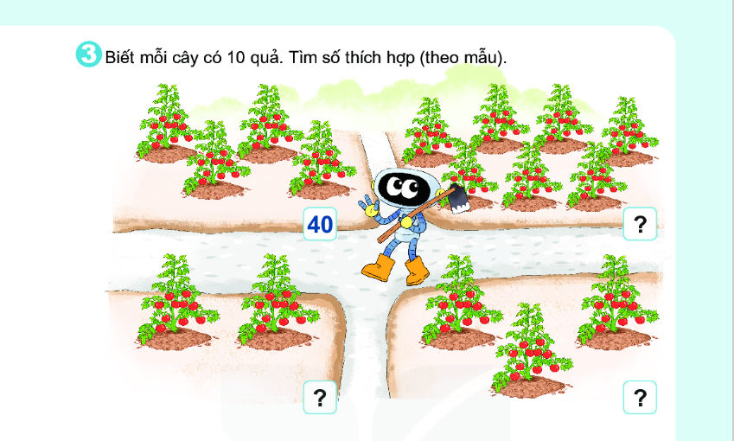
A
D
👆
👆
👆
👆
👆
👆
👆
👆
👆
👆
👆
?
70
👆
👆
👆
👆
B
👆
C
20
30

Slide 22
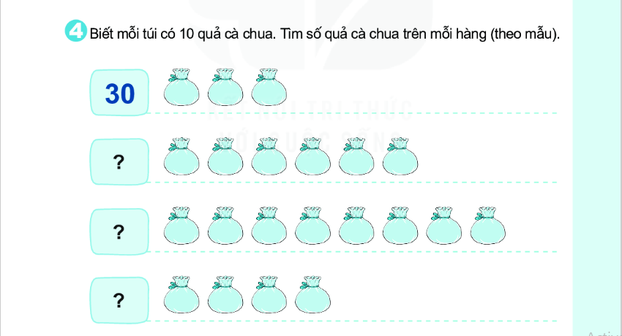
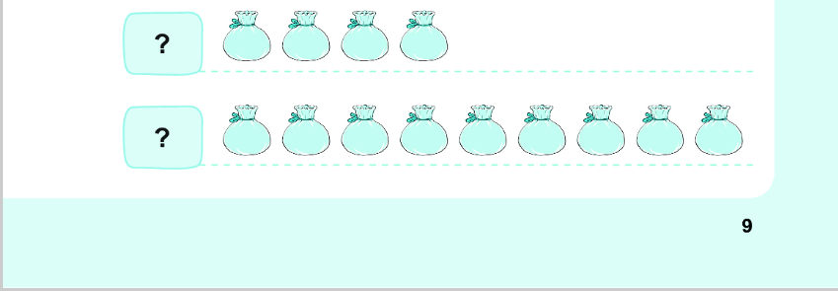
60
80
40
90

Slide 23

Củng cố, nhận xét

